Slide 1
RICERCA OPERATIVA 8. RICHIAMI DI ALGEBRA LINEARE (Parte 2)
Gionata Massi

Slide 2
DEFINIZIONI
Una soluzione del sistema di equazioni lineari è una n-upla (v₁, v₂, …, v_{n}) di numeri che sostituiti ordinatamente alle incognite (x₁, x₂, …, x_{n}) soddisfano tutte le equazioni del sistema.
Una combinazione lineare dei vettori v₁, v₂, …, v_{k} ∈ V è un vettore w = α₁ v₁+ α₂ v₂ +…+ α_{k} v_{k}
Un insieme di vettori v₁, v₂, …, v_{k} ∈ V si dicono linearmente dipendenti se esistono α₁, α₂,…,α_{k} ∈ ℝ non tutti nulli tali che α₁ v₁+ α₂ v₂ +…+ α_{k} v_{k} = 0
Viceversa, v₁, v₂, …, v_{k} si dicono linearmente indipendenti se α₁ v₁+ α₂ v₂ +…+ α_{k} v_{k} = 0 implica α₁ = α₂ = … =α_{k} = 0

Slide 3
ESEMPIO DI SISTEMA DI EQUAZIONI LINEARI
Esempio: il sistema di equazioni lineari
può essere scritto in forma matriciale come:
Le soluzioni del sistema sono tutte quelle coppie (x₁, x₂) che soddisfano le due equazioni.

Slide 4
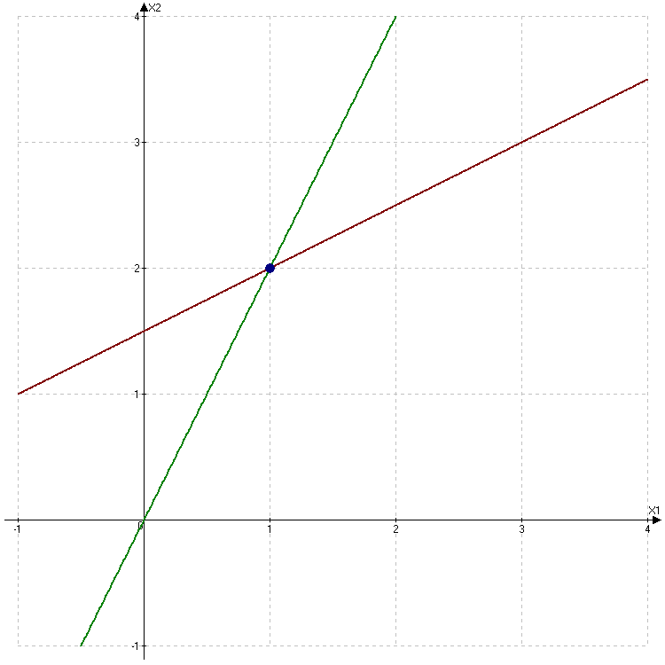
ESEMPIO DI RISOLUZIONE GRAFICA
Un metodo grafico per determinare la soluzione consiste nel disegnare le equazioni e calcolarne l’intersezione
-x₁+2x₂=3
2x₁-x₂=0

Slide 5
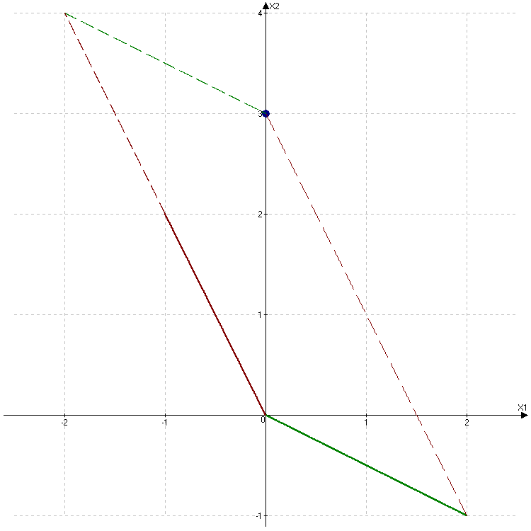
ESEMPIO DI RISOLUZIONE GRAFICA
Un metodo alternativo consiste nel determinare i coefficienti della combinazione lineare dei vettori A¹ e A² che abbia come risultato il vettore b
b=1A¹+2A²
2A²
A²
A¹

Slide 6
METODO DI ELIMINAZIONE DI GAUSS
Due sistemi di equazioni lineari si dicono equivalenti se hanno le stesse soluzioni
Date due equazioni a₁x₁+a₂x₂+…+a_{n}x_{n} (un vettore riga a) e b₁x₁+b₂x₂+…+b_{n}x_{n} (un vettore riga b), si dice combinazione lineare delle due equazioni di coefficienti h, k ∈ ℝ l’equazione h(a₁x₁+a₂x₂+…+a_{n}x_{n} ) + k(b₁x₁+b₂x₂+…+b_{n}x_{n} ), rappresentato dal vettore riga ha+kb.
Sia Ax = b un sistema lineare contenente le equazioni a (a₁x₁+a₂x₂+…+a_{n}x_{n}) e b (b₁x₁+b₂x₂+…+b_{n}x_{n} ). Sia Āx = ƃ un sistema lineare ottenuto sostituendo in Ax = b l’equazione ha + kb al posto di b, dove h, k ∈ ℝ e k ≠ 0. Allora i sistemi Ax = b e Āx = ƃ sono equivalenti.
Il metodo di eliminazione di Gauss è una procedura che riduce, tramite operazioni elementari, la matrice aumentata di un qualunque sistema lineare in una forma detta a scalini. La matrice così ridotta permette la risoluzione del sistema lineare ad essa associato

Slide 7
METODO DI ELIMINAZIONE DI GAUSS
Le operazioni elementari, dette mosse di Gauss, modificano una matrice in uno dei modi seguenti:
scambiando due righe;
moltiplicando una riga per un numero diverso da zero;
sommando una riga ad un'altra.
Le mosse di Gauss applicate alla matrice completa dei coefficienti di un sistema lineare non modificano lo spazio delle soluzioni del sistema. Le mosse di Gauss applicate alla matrice completa dei coefficienti corrispondono, nella maniera classica di esprimere un sistema di equazioni, a:
scambiare l'ordine di scrittura di due equazioni;
moltiplicare entrambi i membri di un'equazione per un numero diverso da zero;
sommare ad ogni membro di un'equazione la stessa quantità a sinistra e a destra.

Slide 8
METODO DI ELIMINAZIONE DI GAUSS
Una matrice a scalini è una matrice avente la proprietà seguente: il primo elemento diverso da zero di una riga deve essere più a destra del primo elemento diverso da zero della riga precedente.
ll primo elemento diverso da zero su ogni riga (quando c'è) è detto pivot.
Esempio di matrice non a scalini:
Esempio di una matrice a scalini:

Slide 9
ALGORITMO DI ELIMINAZIONE DI GAUSS
L'algoritmo di Gauss per la risoluzione di un sistema di equazioni lineari è il seguente:
Scrivi la matrice completa del sistema di equazioni lineari.
Se la prima riga ha il primo elemento nullo, scambiala con una riga che ha il primo elemento non nullo. Se tutte le righe hanno il primo elemento nullo, vai al punto 4.
Per ogni riga A_{i} con primo elemento non nullo, eccetto la prima (i > 1), moltiplica la prima riga per un coefficiente scelto in maniera tale che la somma tra la prima riga e A_{i} abbia il primo elemento nullo (quindi coefficiente = − A_{i1} / A₁₁). Sostituisci A_{i} con la somma appena ricavata.
Ritorna al punto 2 considerando la sottomatrice che ottieni cancellando la prima riga e la prima colonna.

Slide 10
ESEMPIO DI ELIMINAZIONE DI GAUSS
Dato il seguente sistema di equazioni lineari, risolverlo col metodo di eliminazione di Gauss:
Passo 1: sottrai 3 volte la riga 1 alla riga 2
Passo 2: sottrai 2 volte la riga 2 dalla riga 3
matrice completa dei coefficienti
La matrice completa dei coefficienti è “a scalini”. I pivot sono i valori 1, 2 e 5.

Slide 11
ALGORITMO DI SOSTITUZIONE ALL'INDIETRO
Il sistema lineare è ridotto in una forma detta a scalini che permette la risoluzione mediante l’algoritmo di sostituzione all’indietro. Tale algoritmo determina in ordine inverso il valore delle incognite a partire dall’ultima equazione e risalendo fino alla prima equazione. Se chiamiamo (u_{ij}) gli elementi della matrice a scalini, l’algoritmo di risoluzione all’indietro può essere formalizzato come:

Slide 12
ESEMPIO DI SOSTITUZIONE ALL'INDIETRO
La matrice completa dei coefficienti è “a scalini”.
Sistema di equazioni lineari equivalente a quello dato.
Passo 1.
Passo 2.
Passo 3.

Slide 13
METODO DI ELIMINAZIONE DI GAUSS-JORDAN
Il metodo di eliminazione di Gauss –Jordan è una variante dell’algoritmo di eliminazione di Gauss. L’eliminazione di Gauss posiziona degli zeri nella matrice dei coefficienti sotto ogni pivot nella matrice, partendo dalla prima riga della matrice e procedendo verso l’ultima. La procedura di Gauss-Jordan invece posiziona degli zeri, tramite operazioni elementari, sopra e sotto ogni pivot. Ogni riga, inoltre, viene divisa per il valore del suo elemento di pivot.
L'algoritmo di Gauss -Jordan è il seguente:
Scrivi la matrice completa del sistema di equazioni lineari.
Usa le operazioni elementari (mosse di Gauss) sulla matrice completa [A|b] per trasformare A in forma diagonale (i≠j ⇒ a_{ij} = 0). Se uno zero è posizionato sulla diagonale, scambia le righe fino a che ci sia uno elemento diverso da zero in quella posizione. Se non è possibile, fermati; il sistema ha o infinite soluzioni o non ne ha nessuna.
Dividi ogni riga per l’elemento pivot, rendendo uguale ad uno ogni elemento sulla diagonale.

Slide 14
ESEMPIO DI ELIMINAZIONE DI GAUSS-JORDAN (1)
Dato il seguente sistema di equazioni lineari, risolverlo col metodo di eliminazione di Gauss:
Passo 1: Pivot in posizione (1,1); sottrai 3 volte la riga 1 alla riga 2
Passo 2: Pivot in posizione (2,2); sottrai la riga 2 dalla riga 1; sottrai 2 volte la riga 2 dalla riga 3
matrice completa dei coefficienti

Slide 15
ESEMPIO DI ELIMINAZIONE DI GAUSS-JORDAN (2)
Passo 3: Pivot in posizione (3,3); sottrai 3/5 volte la riga 3 alla riga 1; aggiungi 2/5 volte la riga 3 alla riga 2
Passo 4: Dividi gli elementi per l’elemento sulla diagonale (pivot)
soluzione del sistema di equazioni lineari

